Slide 1
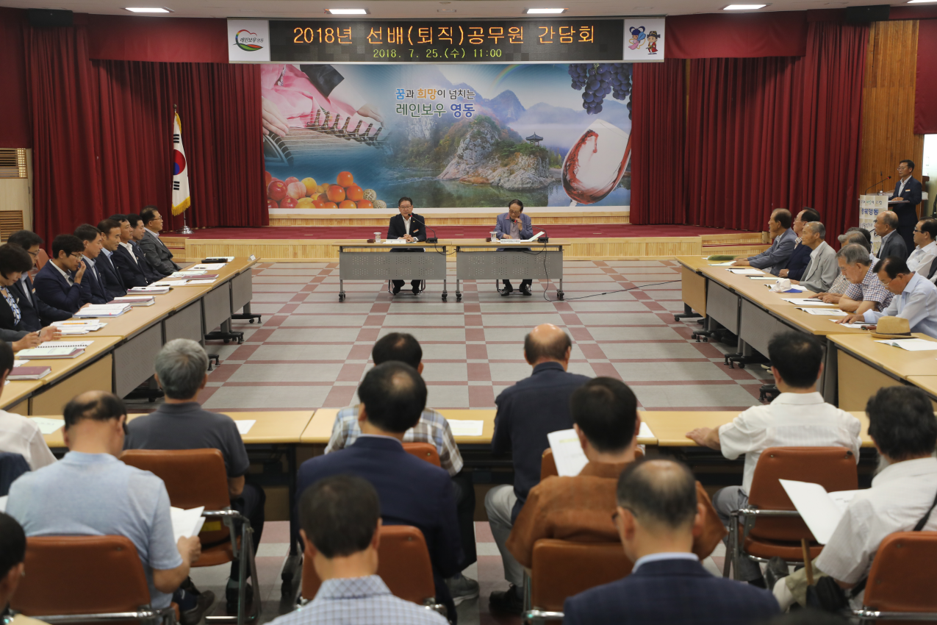
행 정 과
행 정 과
Notes:
1
1
먼저, 지금의 옥천입니다.

Slide 2
9-1. 2018년 하계 근로학생과의 간담회
8. 10. (금) 16:00 / 군청 상황실 / 30명
근로활동 소감발표 및 건의사항 수렴
9-2. 공무원 민간위탁교육 제안서 평가위원회 개최
8. 9. (목) 14:00 / 군청 상황실 / 7명(평가위원)
민간위탁교육 업체 선정을 위한 제안서 평가
9-3. 영동군 새마을회 한여름 밤의 북 콘서트
8. 1.(수) 17:00 / 양산면 송호관광지 / 200여명 (회장 이대남)
재능기부자 문화예술공연

Slide 3
9-4. 적십자봉사회 봉사원 역량강화 교육
8. 6.(월) 10:00 ~ 16:00 / 국악체험촌 / 120명
※ 군수님 하실 일 : 특강
9-5. 자매결연도시 청소년 상생교류 추진
구 분 | 일 시 | 장 소 | 인 원 | 비 고
서울 중구 | 8. 9.(목) ~ 10.(금) | 황금을 따는 마을 | 25명 | 숙소: 국악체험촌
서울 강남구 | 8. 18.(토) 11:00 | 추풍령 사슴농원 / 과일나라 테마공원 | 30명
9-6. 영동군 이장협의회 임시 회의
8. 13.(월) 11:00 / 군청 상황실 / 35명 (회장 손석주)
이장 체육대회 결산 보고

Slide 4
9-7. 소통으로 함께 만들어가는 통통통 간담회 개최
8. 17.(금) 14:00 / 군청 대회의실 / 70명
참여단체 : 이장단 및 주민자치위원
9-8. 영동군자원봉사센터 봉사활동
일 시 | 장 소 | 내 용 | 비 고
8. 28.(화) 12:00 | 용화면 용강리 마을회관 | 생신상 차려드리기 | 50명
8. 2.(목) 10:00 / 13:00 | 추풍령면 은평리 / 추풍령2리 | 한마음 이동봉사 | 집수리 / 칼갈이 등
8. 16.(목) 10:00 / 13:00 | 용화면 안정리 / 용화리

Slide 5
9-9. 기타현안업무
바르게살기 법질서 및 자연보호 캠페인 / 8. 4.(토) 11:00
/ 송호관광지 / 100명
자유총연맹 태극기 달기 캠페인 / 8.12.(일) 10:00 ~ 13:00
/ 학산면 아평리 / 30명 ※ 집결 : 09:00 학산삼거리
새마을회 포도마라톤대회 국수봉사 / 8. 26.(일) 05:00
/ 영동체육관 / 50명
자원봉사센터 워크숍 / 8. 30.(목) ~ 31.(금) / 부산시 일원 / 40명
주민정보화교육 / 8. 6.(월) ~ 8. 26.(금) / 120명
/ 읍사무소 주민정보화교육장 / 컴퓨터기초 외 3과정
영동군 웹진 8월호 발행 / 8. 13. (월) / 수신동의자 14,013명
/ 군정 주요소식 및 관광지 정보 제공

Slide 6
▣ 이달의 중점 홍보 사항
3/4분기 주민정보화교육 / 전화접수 및 인터넷접수
구 분 | 기 간 | 교 육 명 | 교육시간 | 비 고
8월 | 8. 6. ~ 8. 24. (월~금, 14일) | 컴퓨터 기초 | 10:00~12:00 | 30명
 |  | 스마트폰 중급 | 13:30~15:30 | 30명
 |  | 엑셀 기초 | 16:00~18:00 | 30명
 |  | 포토샵으로 홍보물 만들기 | 19:00~21:00 | 30명
9월 | 9. 3. ~ 9. 21. (월~금, 15일) | 파워포인트 | 10:00~12:00 | 30명
 |  | SNS 활용 | 13:30~15:30 | 30명
 |  | 엑셀중급 | 16:00~18:00 | 30명
 |  | ITQ한글 자격증반 | 19:00~21:00 | 30명

